Slide 1
CDAS：高效的存储联盟数据访问系统
报告人：符世园
导师：陈刚研究员 程耀东研究员
高能物理研究所
Notes:
大家好，今天我报告的题目是CDAS：一种高效的存储联盟数据访问系统

Slide 2
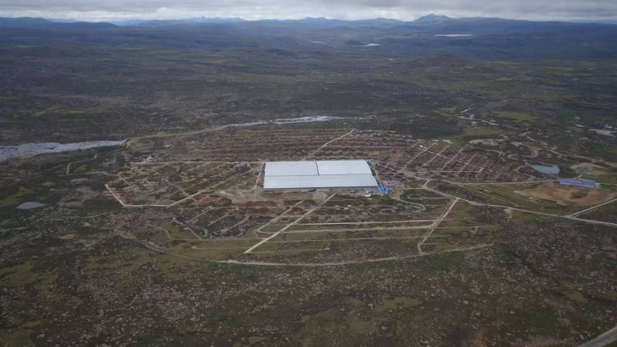
目录
① 背景与研究动机
② 相关技术介绍
③ CDAS全局目录构建
④ CDAS传输优化：数据压缩与重删
⑤ 总结
稻城-高海拔宇宙线观测站
Notes:
我的报告从以下四个方面介绍，一是问题背景与研究动机，二是相关技术介绍，第三部分主要介绍了CDAS目录构建与数据传输的部分，最后是总结。

Slide 3
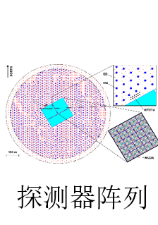
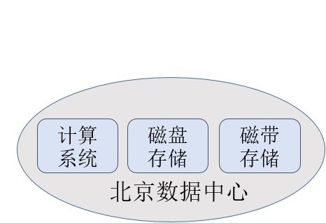
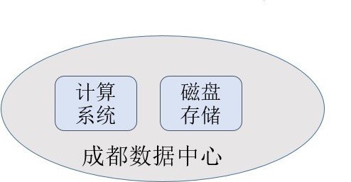
背景
LHAASSO实验具有分布式存储环境
采用多站点数据处理架构
每一个站点都可以直接为用户提供数据服务
多站点存储可以形成数据联盟
实验产生的数据需要异地使用
实验数据在稻城产生
用户在北京使用
Notes:
高海拔宇宙线观测站（LHAASO）是世界上海拔最高、规模最大、灵敏度最强的宇宙射线探测装置。位于四川省稻城县海子山。数据在那里产生并进行快速重建，然后传输到北京数据中心进行全面重建、数据处理和长期保存，以及传输到成都数据中心进行数据分析。可见，LHAASO的数据处理天然分布在多个数据中心，具有分布式存储环境，每一个站点都可以作为数据提供者，向用户提供数据存储和读取的服务，可以避免冗余的数据存储，进一步发挥分布式存储的优势。而多个站点就可以形成一个大的数据联盟，对于用户来说就是一个大的逻辑存储，用户可以在这样一个存储联盟中实现数据的查询、上传、下载等等一系列的操作。
同时，LHAASO每年产生的数据量可以达到6PB，数据存储在稻城，但是用户需要在北京使用，也就是说LHAASO实验产生的数据需要异地使用。
但是数据的异地性会对数据传输造成一定的影响

Slide 4
研究动机
北京与稻城间广域网存在网络延时
网络延时指用户往目标发送数据开始到收到对方应答的这一段时间
北京与稻城之间数据传输网络延时约为75ms
以LHAASO产生的dat文件一次传输为例
Notes:
首先北京到稻城的广域网网络带宽只有400MB，存在一定的网络延时，网络延时指的是用户向目标发送数据开始到收到对方应答的一段时间，所以网络延时越高，数据的传输时间就越长，对用户来说，数据查询、上传、下载就越慢，那么在北京稻城之间这个网络延时的平均值大约是75ms。这个延时对数据传输的影响是什么样的呢，我们这里以LHAASO产生的dat文件一次传输为例，做了一个简单的对比，对于小于1ms的网络延时，数据传输时间是4、5秒左右，当网络延时达到75ms时，数据传输时间就需要达到80s，那么在这种网络情况下，如何提高数据传输的速度是一个比较大的问题。

Slide 5
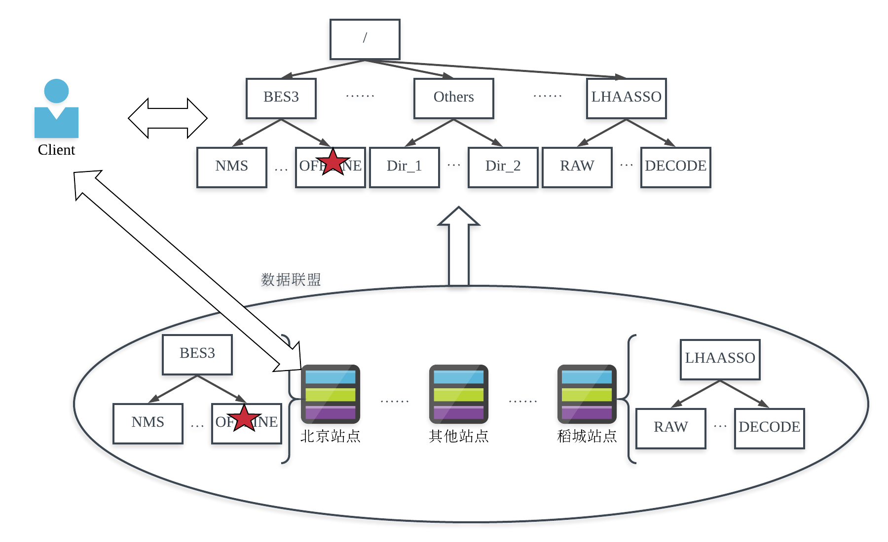
研究动机
设计并实现一种高效的存储联盟数据访问系统
提供分布式站点间的统一文件视图
实现高性能的分布式数据传输
②
①
③
Notes:
首先要考虑的是用户通过什么方式来查找自己所需要的文件，平时我们使用的方式就是通过目录的方式，同样的我们也希望可以给用户提供这样一个目录，目录里包含了北京的文件信息，也包含了稻城的文件信息，就是说我们把不同站点的目录聚合起来，最终形成一个统一目录视图向用户提供文件查询的服务。用户不需要关心数据的实际位置，只需要通过这个目录选择自己需要的文件，或者选择自己想要上传的文件的位置。
当用户选择完要使用的文件之后，下一步是进行实际的文件传输，我们希望可以最小化数据与用户的距离对用户使用上的影响，那么如何加速远程数据的访问时间也是一个问题，这里我们是通过一系列策略来做到的传输优化。

Slide 6
目录
① 背景与研究动机
② 相关技术介绍
③ CDAS全局目录构建
④ CDAS传输优化：数据压缩与重删
⑤ 总结
稻城-高海拔宇宙线观测站
Notes:
针对这两个问题，对一些相关技术做了调研

Slide 7
统一文件视图构建方法
集中注册式
站点本地存储与全局管理分离,存在一致性等问题
缓存模式下新文件需实时注册及回传
优点：文件查找快
缺点：管理模式复杂
动态联盟式
不需要全局目录，自动发现全网文件
基于广播完成文件发现，文件发现效率低
优点：管理模式简单，动态性好
缺点：文件查找慢
CDAS采用动态联盟式的方案，同时结合集中注册式的优点，在远程站点动态构建文件缓存目录
Notes:
首先是统一文件视图的构建，主要有两种方式，一种是集中注册式，一种是动态联盟式，集中注册式就是有一个数据库专门存储所有站点的文件元数据信息，当站点中有新的数据产生时，站点主动地向数据库中注册新数据的元数据信息，也就是说站点本地的存储与全局管理是分离的，存在数据一致性问题，而且由于需要注册，当使用缓存模式时，需要对新文件进行实时注册回传，而动态联盟方式中就不需要这样一个数据库，它是基于广播完成文件发现，这样一种方式构建的目录是动态实时的，相较于集中注册来说管理模式简单，不需要维护数据库，但是文件查找速度比集中注册的方式要慢，所以在这个问题上我们是选择了动态联盟式的方法来构建统一文件视图，同时结合集中注册的优点，动态构建文件缓存目录，来提升文件查找效率，优化访问速度。

Slide 8
广域网数据传输协议
常用数据传输协议：HTTP、GridFTP、XrootD等
HTTP(Hyper Text Transfer Protocol)
基于80端口实现
缺乏多流传输、数据分块等机制
GridFTP(Grid File Transfer Protocol)
完善的安全机制
支持多流传输、数据分块
无法实现远程数据直接访问
XrootD
支持多流传输、数据分块
完善的安全认证机制
提供了类POSIX语义的数据直接访问方式
CDAS采用Xrootd协议，利用其类POSIX接口实现远程数据直接访问
Notes:
下面是有关数据传输的部分，由于北京稻城之间的数据传输是在广域网上进行的，所以这里主要介绍了三种广域网数据传输协议，常用的广域网数据传输协议主要有HTTP、GridFTP和XrootD等，HTTP，超文本传输协议，是因特网上应用最为广泛的一种网络传输协议，数据传输通过80端口，但是缺乏多流传输数据分块等机制，GridFTP具有完善的安全机制，不同于http，GridFTP是支持多流传输和数据分块传输的，但是在这种协议下，当用户需要使用数据的时候，是首先将数据拉取到一个专门用于用户访问的存储空间，然后再为用户提供数据服务，所以无法实现远程数据的直接访问，相较于前两种协议来说，xrootd是具有完善的安全认证机制，也支持多流传输和数据分块，除此之外它还提供了类posix语义的数据直接访问方式，所以xrootd是可以满足我们的需求的，因此CDAS采用了xrootd协议，利用他的类posix接口实现远程数据的直接访问，并且在这个基础上进行数据传输速度的优化。

Slide 9
CDAS逻辑架构
远程
远程
站点
站点
逻辑架构
数据访问接口
并发消息处理模块
元数据缓存管理服务
构建统一目录视图
数据缓存管理服务
传输服务
实现站点间数据高效传输
Storage
……
Storage
XrootD
XrootD
传输服务
元数据缓存管理服务
数据缓存管理服务
并发消息处理模块
数据访问接口
……
本地客户端
本地客户端
Notes:
基于动态联盟的文件视图构建方式和xrootd，我们设计了CDAS，一个跨域的数据传输系统，首先我们的系统通过北京稻城的全局目录视图的构建屏蔽了存储站点的地理位置的差异。
在数据传输上，CDAS以数据块为单位，就是把一个文件分割成很多个大小相同的数据块，这些数据块可以形成多个数据流，最终通过多流传输的方式进行数据的并行传输。他主要有几部分组成，数据访问接口，并发消息处理模块，元数据缓存管理服务，数据缓存管理服务，和数据传输服务，这里元数据缓存管理服务是用于构建统一目录视图的，而传输服务是实现站点间数据的直接访问的。远程数据站点只需要启动xrootd服务并设置可以被访问的目录即可。
在这个系统中，以下载为例，CDAS首先在通过元数据缓存管理服务在用户本地构造多个远程站点的统一目录视图，当用户查询的文件不在缓存中时，就实时动态的通过广播的方式从远程站点拉取，用户通过CDAS提供的这样一个数据目录来选择自已要下载的文件，然后CDAS进行数据传输将数据拉取到数据缓存和用户本地，那么为了加速用户数据传输速度，我们在数据传输部分加入了数据压缩和数据重删用来达到加速数据传输的目的。
下面将主要介绍这个系统的数据目录构建和在数据传输上采取的一些优化策略。

Slide 10
目录
① 背景与研究动机
② 相关技术介绍
③ CDAS全局目录构建
④ CDAS传输优化：数据压缩与重删
⑤ 总结
稻城-高海拔宇宙线观测站

Slide 11
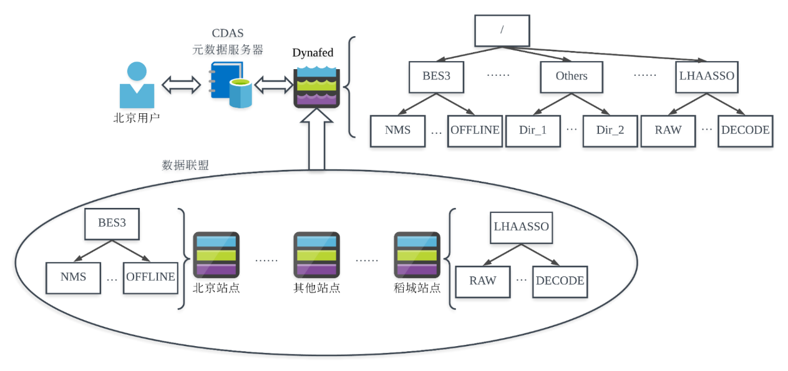
全局目录的构建
多个存储站点可以形成存储联盟
多个分布式站点聚集成一个逻辑上的远程数据服务器
构建数据联盟的统一目录
基于dynafed提供分布式存储目录实时聚合
基于GeoIP选择数据站点
添加元数据服务器
Notes:
对于多站点全局目录的构建，使用到了dynafed，dynafed是使用动态联盟的方式来构建统一目录的，可以用于提供多个分布式站点的目录的实时聚合，也就是可以将多个分布式站点聚合成为一个逻辑上的远程数据服务器，其中包含了很多的分布式站点，这样CDAS的元数据服务的可扩展性也得到了保证。
每当用户ls一个目录的时候，dynafed是通过实时广播的方式去询问数据联盟中的站点，将站点的返回信息进行合并，得到一个统一的目录，比如用户ls根目录，dynafed就广播到各个站点，拉取每个站点根目录下的文件和目录，将他们聚合起来，得到右边这样一个大目录，从这个目录上看不出来数据到底存储在哪个站点上，当然目前不同站点可能会存在路径相同文件名也相同的文件，dynafed是将他们视为相同文件的副本，在一个文件有多个副本的情况下，默认是通过GeoIP的方式来选择离用户最近的站点进行数据传输，基于dynafed，CDAS添加了一个元数据缓存服务器，用于将用户访问过的数据目录存储在一个数据库中，用以加速用户二次访问相同目录的速度。

Slide 12
目录
① 背景与研究动机
② 相关技术介绍
③ CDAS全局目录构建
④ CDAS传输优化：数据压缩与重删
⑤ 总结
稻城-高海拔宇宙线观测站

Slide 13
CDAS数据传输优化
CDAS数据传输服务
基于Xrootd数据访问框架构建
数据传输优化
数据压缩
用以减少一次传输的数据量
数据重删
发现目标站点已存在的数据
Notes:
当用户通过这样一个目录确定了自己需要的文件路径之后，就要进行实际的数据传输，这使用到了xrootd的数据访问框架，在这个基础上，采用了一些策略进行数据传输的优化，主要使用了数据压缩和数据重删，数据压缩是为了减少传输的数据量，而数据重删是为了发现目标站点已经存在的数据，当数据在目标站点已存在时就不再进行重复的传输，两者都是为了对数据传输进行加速，同时也进一步节省了存储相同的数据所需的存储空间。

Slide 14
CDAS数据传输优化
数据传输的优化：数据压缩
压缩分为无损压缩和有损压缩
高能物理实验数据不可以有压缩损失，所以选择无损压缩
通过压缩比衡量压缩效果
压缩比=压缩后大小/原始大小
测试文件：LHAASO产生的dat文件
压缩比可以达到38.8%
Notes:
刚刚说到数据压缩的目的是为了减小每次传输所需要的数据量，压缩技术根据压缩后会不会造成数据信息的损失分为有损压缩和无损压缩，由于高能物理实验数据是不可以有压缩损失的，所以这里我们选择了无损压缩的方式，bzip（再说细一点为啥用这个）。而压缩的效果通过压缩比体现，压缩比越小，说明压缩效果越好。
下图所示是我们做的一个简单的可行性测试，这里使用了LHAASO实验产生的二进制文件，测试了实验数据的压缩比，左边的部分是文件的原始大小，这个文件原始大小是954MB，蓝色的部分是压缩后的文件大小，是378MB左右，我们用压缩后的文件大小除以原始文件大小可以得到文件的压缩比，可以得出对于LHAASO文件使用bzip压缩后的压缩比可以达到38%，从传输的角度来说，数据发送端仅仅传递原始文件大小的38%就可以在数据接收还原出100%的数据，从存储的角度来说我们存储相内容的文件可以节约60%左右的存储空间。

Slide 15
CDAS数据传输优化
测试环境：
Master：CDAS Server
Client：CDAS Client
DataServer：远程数据服务器
1核 4G运存 40G内存 SL7
网络
tc模拟北京稻城间的网络延迟75ms
数据
LHAASO产生的二进制文件
/eos/lhaaso/raw/wcda/2019
Notes:
然后对于加入压缩之后的数据传输性能做了一个简单测试，有三台机器，客户端、Master上部署了CDAS的传输服务，data server是远程数据服务器，CDAS的客户端和server端通过局域网进行连接，CDAS server端和远程数据服务器通过局域网连接，使用tc命令模拟北京稻城之间的网络延迟，这个网络延迟是75ms，使用的数据还是LHAASO产生的二进制文件

Slide 16
CDAS数据传输优化
对比单个文件压缩后传输时间与原始传输时间
原始文件传输时间为86.5s
压缩后的文件传输时间为39.9S
文件压缩后传输速度提升53.8%
Notes:
然后我们对同一文件压缩前后的传输速度进行了比较，在75ms的网络延时的情况下，原始文件传输时间的平均值为86.5s，压缩后文件的传输时间的平均值为39.9s，文件压缩后数据的传输速度提升了一半以上。

Slide 17
CDAS数据传输优化
两个站点间会传输相同的文件/数据块
造成数据冗余
CDAS重复数据发现
基于文件元数据的重复数据发现
无法发现文件名不同但是文件内容相同的情况
基于文件内容的重复数据发现
使用数据重删机制
可以发现文件名不同但文件内容相同的情况
Notes:
但是在用户实际的使用过程中，可能存在各种各样的状况，比如可能存在不同的用户要上传或者下载相同的文件或者数据块，这时候就需要系统自动发现重复数据，存储上：避免存储冗余，传输上：避免相同数据在广域网上的二次传输。
在重复数据发现方面，可以简单的通过文件名等元数据的比较来确定当前需要传输的数据是否已经存在，但是如果用户对文件进行了重命名的操作，那么通过文件名来确认数据是否存在就不能够发现文件名不同但是文件内容相同的情况。所以这里我们使用了数据重删机制，基于内容发现冗余数据块，避免同一数据块向同一目标站点的二次网络传输，也规避了站点重复存储相同的数据所造成的存储资源浪费的问题。

Slide 18
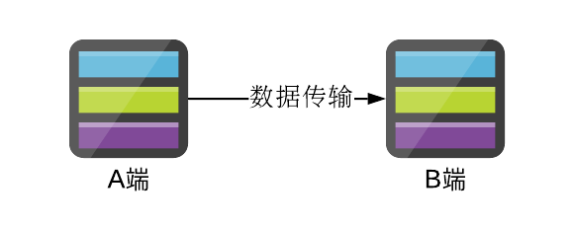
CDAS数据传输优化
数据传输优化：数据重删
A端：数据发送端
B端：数据接收端
A端计算sha256作为数据ID发送到B端
B端查询本地是否存储相同ID的数据块，将结果返回到A端
A端根据返回结果，仅选择B端不存在的数据块，压缩后传输
原始传输方式
优化后的传输方式
Notes:
这里我们改变了原始的数据直接传输的方式，我们在数据传输从A端传输到B端之前，首先在A端计算数据块的数据id，将这个id作为数据块的唯一标识符，这里我们使用了SHA256，因为它的可靠性比较强（为什么说可靠性比较强）。然后将数据id发送到B端，B端设置了一个数据库，数据库中存放了B端点存储的数据块的数据id信息，通过在数据库中进行查找，如果存在相同的数据id，我们就认为当前数据块已经存在于B端点，此时不需要进行下面的数据传输，只需要修改文件元数据将其指向当前已经存在的数据块位置即可。如果数据库中不存在相同的数据id，那就对当前文件在压缩后进行传输。这样一来可以达到基于文件内容的重复数据发现。

Slide 19
CDAS数据传输优化
相同环境下的传输速度测试
首先上传测试文件，再次上传测试文件重命名文件
原始传输时间 = 数据传输时间
压缩后传输时间=压缩后数据传输时间
重删压缩传输时间=数据块ID查询时间+压缩数据传输时间
Notes:
然后我们测试了数据重删技术的应用对数据传输的影响，这里我们首先上传原始的测试文件，然后再次上传测试文件重命名后的文件，对于最开始的传输方式，数据传输时间就是文件的原始数据传输的时间，对于压缩后传输的方式，数据的传输时间就是压缩后数据的传输时间，那么假如重删之后，数据传输的时间就在压缩传输时间的基础上假如了远程数据站点查询数据块ID并返回是否数据块是否存在的时间。这里我们可以看到，对于原始传输和压缩后传输来说，第一次传输用时和第二次传输用时几乎相同，对于使用重删机制后的传输方式，第二次传输用时相较于第一次的数据传输用时减少了将近一半。

Slide 20
CDAS数据传输优化
数据传输速度：
首次上传用时略少于原始传输用时
测试文件重命名后上传时间与压缩后传输用时接近
速度瓶颈在于存储端数据库读写耗时过长
存储空间利用率：
逻辑上存储了两个文件
物理上仅存储了一份数据
Notes:
然后将引入重删机制后的传输方式与前两种传输方式进行比较的话，可以测试文件首次上传用时略少与原始的传输用时，而测试文件重命名后上传与压缩后传输的方式用时接近，而之所以加入重删之后用时相较第二种方式大幅增加，主要原原因是由于远程数据站点中数据库查询、插入等操作耗时过长，后续可以对这些操作进行合并，或者使用速度较快的数据库来改善这个问题。但是在存储空间利用率上，使用重删之后，虽然逻辑上是存储了两份文件，但是物理上仅仅存储了一份数据，这样一种机制的加入也提高了我们存储站点的空间利用率。

Slide 21
目录
① 背景与研究动机
② 相关技术介绍
③ CDAS全局目录构建
④ CDAS传输优化：数据压缩与重删
⑤ 总结
稻城-高海拔宇宙线观测站
Notes:
我的报告从以下四个方面介绍，一是问题背景与研究动机，二是相关技术介绍，第三部分主要介绍了CDAS目录构建与数据传输的部分，最后是总结。

Slide 22
4 结论
基于分布式环境，CDFS提供了
分布式统一全局目录
通过无损压缩方式加速数据传输
通过定长重删的方式避免冗余数据存储和传输
基于LHAASO实验数据测试
对比原始方式，可以节约60%的磁盘存储空间，
加入压缩后可以节约53.8%的传输时间
加入重删机制后，可以进一步节省存储空间
谢谢！

